Slide 1
Triển khai giao thức PAP, CHAP
__________ Phan Văn Sự

Slide 2
Nội dung
2
Triển khai giao thức PAP
Triển khai giao thức CHAP

Slide 3
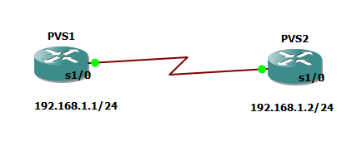
Triển khai giao thức PAP, CHAP
3
- Mô hình mạng

Slide 4
Triển khai giao thức PAP, CHAP
4
- Cấu hình :
+ Đặt hostname cho hai Router :
Router 1:
Router 2:
+ Đặt username, password cho 2 Router:

Slide 5

Triển khai giao thức PAP
5
+ Đặt IP cho hai Router :
+ Cấu hình đóng gói PPP và yêu cầu xác thực bằng giao thức PAP trên router PVS1 và PVS2 (bước này cả 2 cấu hình giống nhau) :

Slide 6
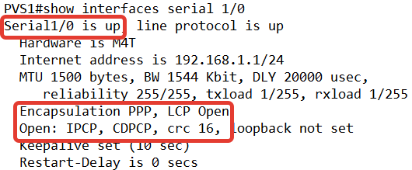
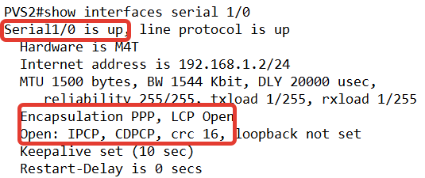
Triển khai giao thức PAP
6
Kiểm tra cấu hình:
=> Cổng Serial1/0 đã mở và các giao thức PPP, LCD IPCP và CDPCP cũng đã mở

Slide 7


Triển khai giao thức PAP
7
- Cấu hình :
+ Vì giao thứ PAP chỉ xác thực 1 lần nên để xem quá trình xác thực ta cần mở debug ppp authentication trước :
+ Khai báo gửi Username và Password:

Slide 8
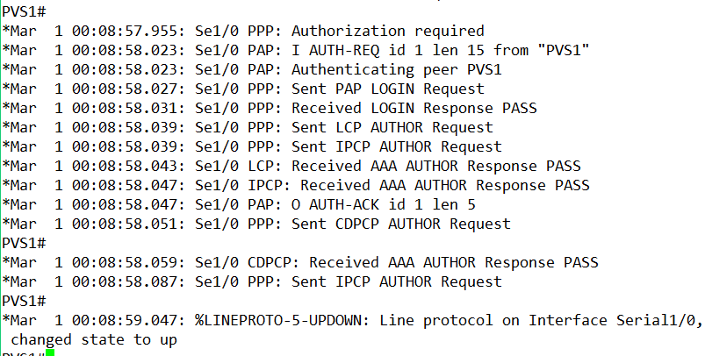
Triển khai giao thức PAP
8
+ Sau khi khai báo gửi Username và Password:

Slide 9
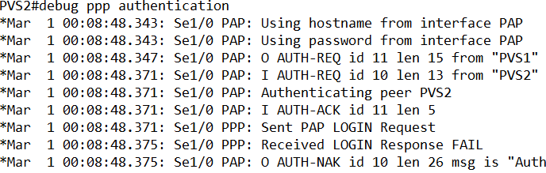
Triển khai giao thức PAP
9
+ Sau khi khai báo gửi Username và Password:

Slide 10
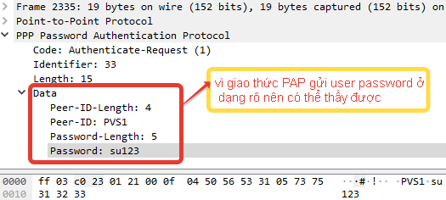
Triển khai giao thức PAP
10
+ Dùng wireshark :

Slide 11
Triển khai giao thức CHAP
11
+ Đặt IP cho hai Router :
+ Cấu hình đóng gói PPP và yêu cầu xác thực bằng giao thức PAP trên router PVS1 và PVS2 (bước này cả 2 cấu hình giống nhau) :

Slide 12
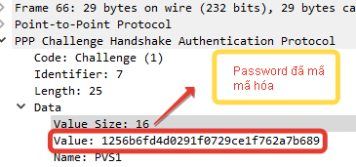
Triển khai giao thức CHAP
12
+ Dùng wireshark :

Slide 13
The End.

